Slide 1

UỶ BAN NHÂN DÂN THỊ XÃ BUÔN HỒ
TRƯỜNG MẪU GIÁO BÚP SEN XANH
BÁO CÁO
BIỆN PHÁP GIÁO DỤC TRẺ 5-6 TUỔI BIẾT
YÊU THƯƠNG, QUAN TÂM VÀ CHIA SẺ VỚI
MỌI NGƯỜI XUNG QUANH
Họ và tên: H Dân Êban
Đơn vị công tác: Trường Mẫu giáo Búp Sen Xanh

Slide 2

I.
1
Lí do chọn biện pháp
Danh ngôn: “Hãy trao tặng yêu thương ở bất cứ nơi đâu bạn tới: Trước tiên trong chính mái ấm của mình, hãy yêu thương con cái, bạn đời và những người hàng xóm…
Đừng để ai tới với bạn mà không rời đi tốt đẹp hơn và hạnh phúc hơn. Hãy là hiện thân sống động cho lòng nhân ái, bằng cách thể hiện lòng nhân ái trên gương mặt, trong ánh mắt, trong nụ cười và cả trong những lời chào nồng ấm”.
PHẦN MỞ
ĐẦU

Slide 3


I.
1
Lí do chọn biện pháp
Tầm quan trọng của tình yêu thương:
PHẦN MỞ
ĐẦU
Lạm dụng thiết bị điện tử

Slide 4
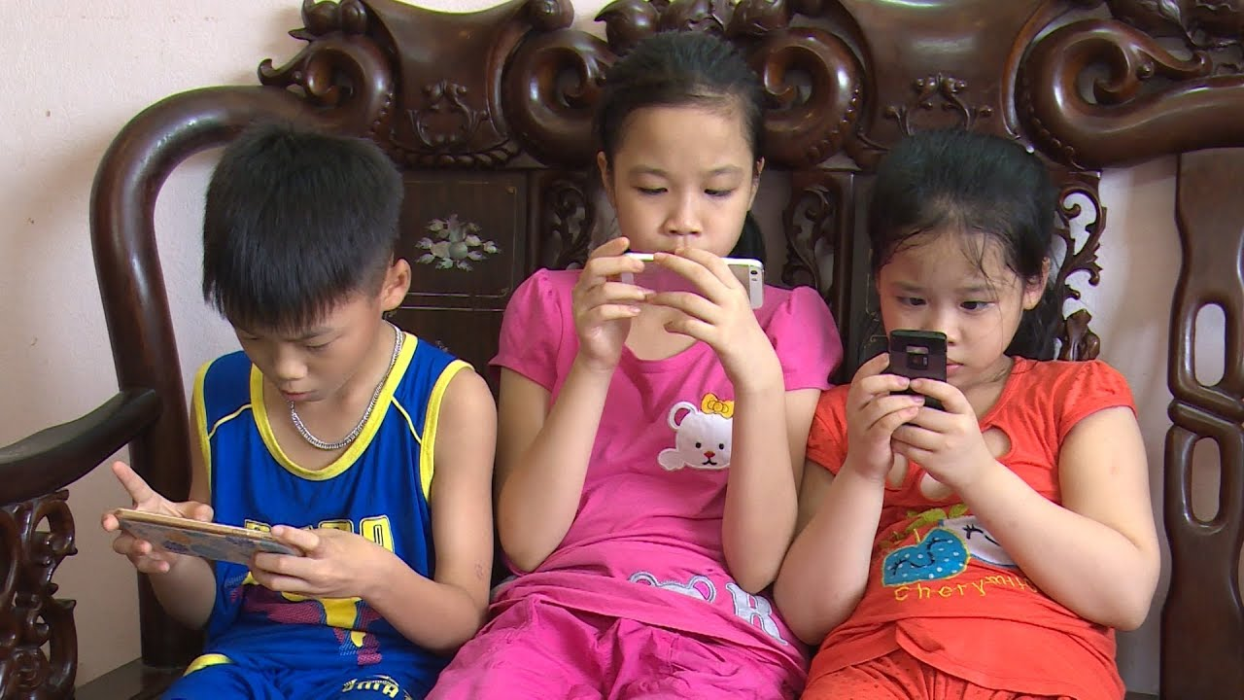
I.
PHẦN MỞ
ĐẦU
Hình ảnh các bé ở nhà

Slide 5
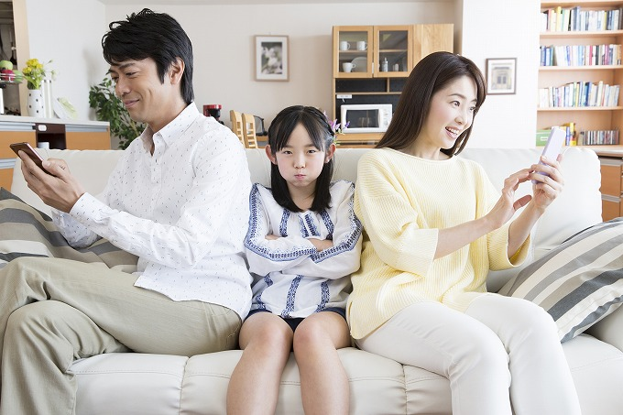
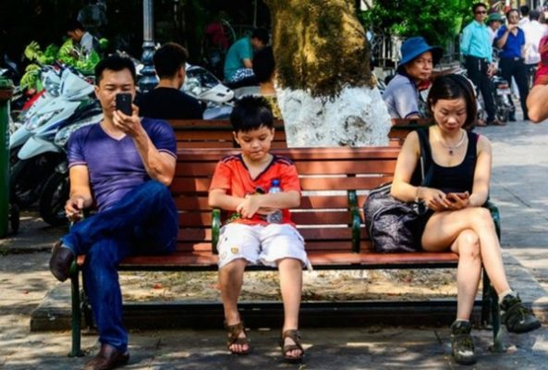
I.
PHẦN MỞ
ĐẦU
Hình ảnh coi điện thoại nơi công cộng

Slide 6



I.
1
Lí do chọn biện pháp
Sự cần thiết của giáo dục tình yêu thương:
PHẦN MỞ
ĐẦU
Hơn lúc nào hết, chúng ta cần hiểu rằng dù ở bất kỳ thời đại nào thì yêu thương, chia sẻ, quan tâm vẫn luôn là một điều rất quan trọng….
Tình yêu thương không phải bỗng dưng mà có được nó phải được nuôi nấng, dạy dỗ ngay từ khi còn bé thơ.
Mỗi đứa trẻ khi được sinh ra đều mang theo ước mơ và hi vọng của cha mẹ.

Slide 7



I.
1
Lí do chọn biện pháp
Thực tế giảng dạy tại lớp học:
PHẦN MỞ
ĐẦU
01
02
03
Lớp có 31 học sinh, trong đó một số trẻ có ý thức yêu thương, quan tâm nhưng vẫn còn nhiều hạn chế.
Một số trẻ có khó khăn như tự kỷ nhẹ, rụt rè, nhút nhát, cần có biện pháp phù hợp để hỗ trợ.
Việc áp dụng biện pháp giáo dục tình yêu thương đã mang lại những kết quả tích cực.

Slide 8
BIỆN PHÁP
BIỆN PHÁP GIÁO DỤC TRẺ 5-6 TUỔI BIẾT
YÊU THƯƠNG, QUAN TÂM VÀ CHIA SẺ VỚI
MỌI NGƯỜI XUNG QUANH

Slide 9

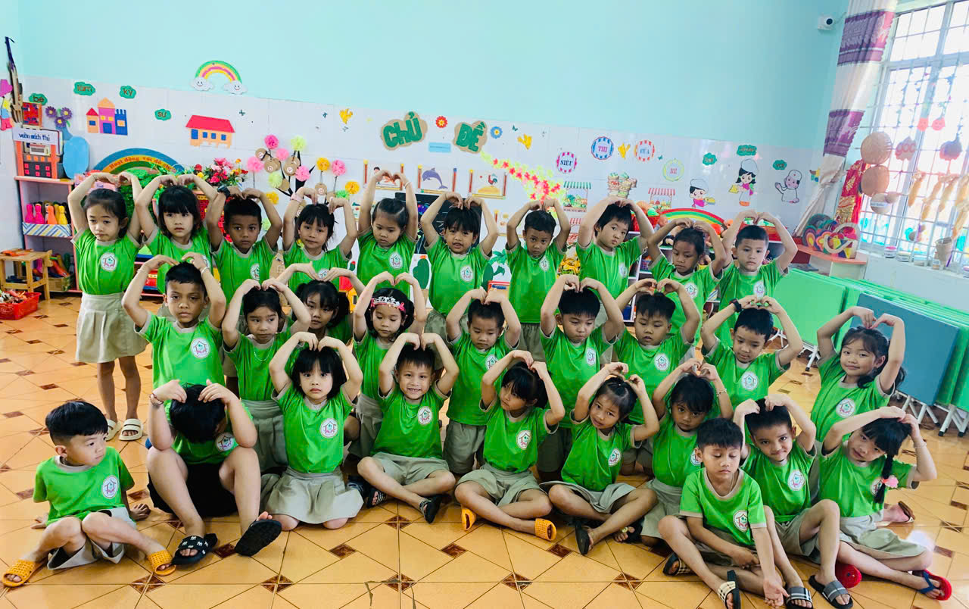
I.
2
Phạm vi và đối tượng
PHẦN MỞ
ĐẦU
Phạm vi: Lớp lá 1, trường mẫu giáo Búp Sen Xanh

Slide 10


I.
3
Mục đích của biện pháp
PHẦN MỞ
ĐẦU
Giúp trẻ biết yêu thương, quan tâm và chia sẻ với mọi người xung quanh
Giúp giáo viên có được những bài học kinh nghiệm trong quá trình thực hiện biện pháp
Giúp phụ huynh quan tâm đến con mình nhiều hơn, luôn phối hợp với giáo viên và nhà trường trong việc giáo dục trẻ.

Slide 11




1. Nội dung biện pháp
II.
NỘI DUNG
NỘI DUNG
NỘI DUNG
PHẦNNỘI DUNG
1
2
3
Tạo môi trường, lớp học thân thiện, lớp học vui vẻ và hạnh phúc
Dạy trẻ biết giúp đỡ, chia sẻ thông qua các hoạt động mọi lúc mọi nơi
Phối hợp với phụ huynh

Slide 12

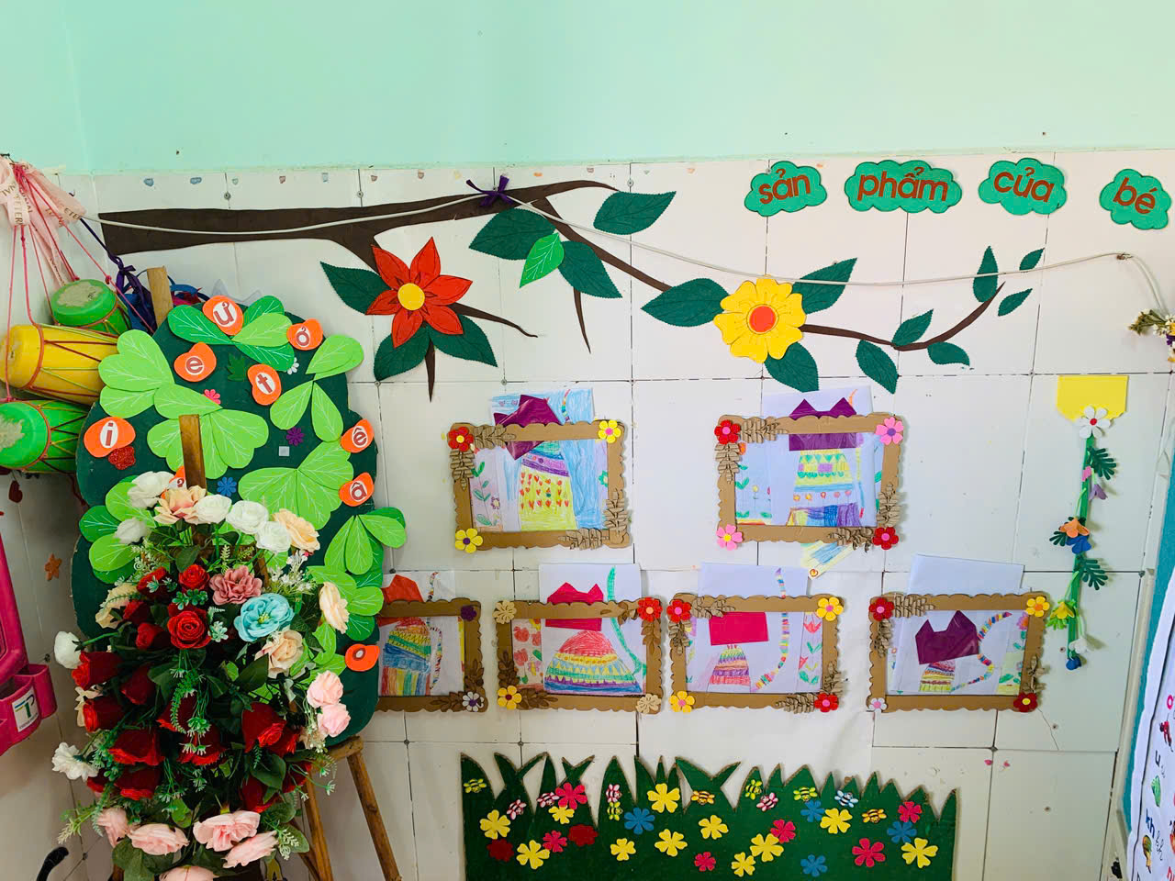


NỘI DUNG
Tạo môi trường, lớp học thân thiện, lớp học vui vẻ và hạnh phúc
1
Cách thực hiện
01. Xây dựng môi trường học tập thẩm mỹ, thân thiện
Trang trí lớp học phù hợp với diện tích, tâm lý trẻ, đảm bảo tính thẩm mỹ và khuyến khích sự sáng tạo
Sử dụng sản phẩm do trẻ tự làm (vẽ, xé dán, nặn…) để trang trí lớp.

Slide 13
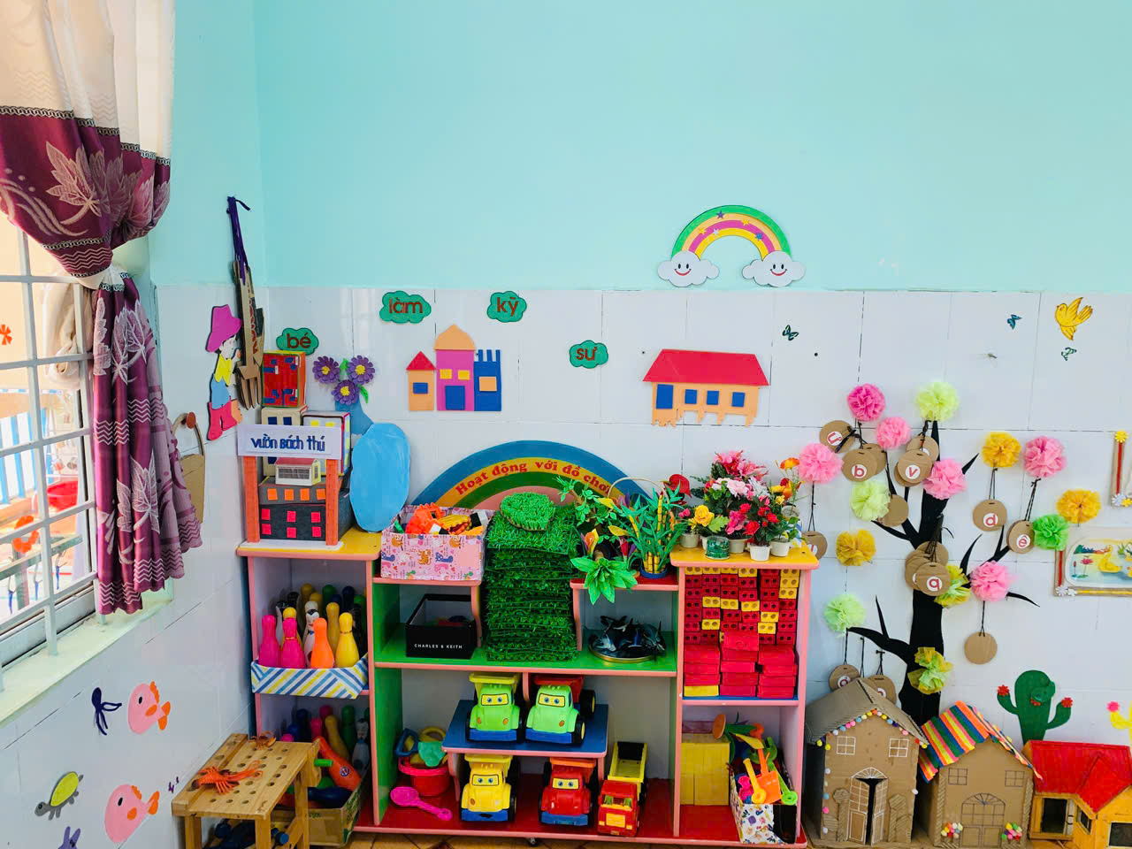
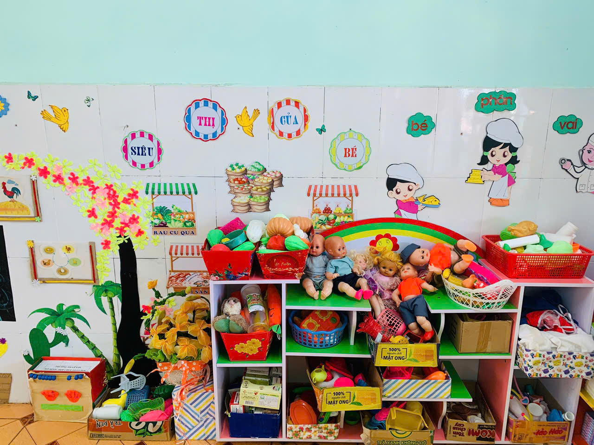
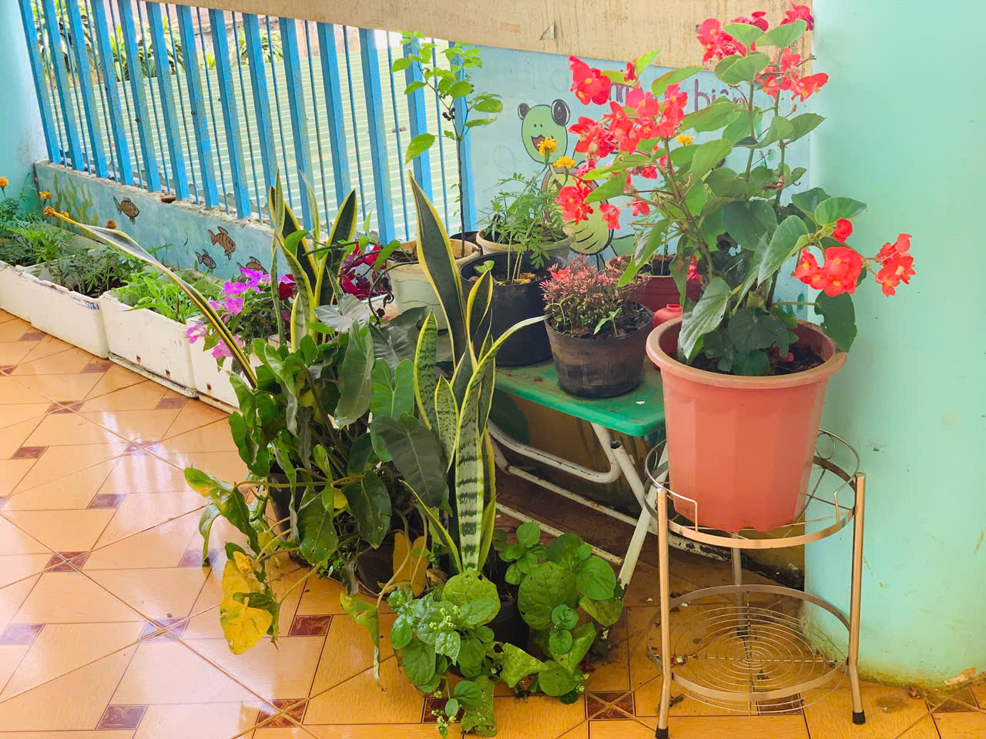
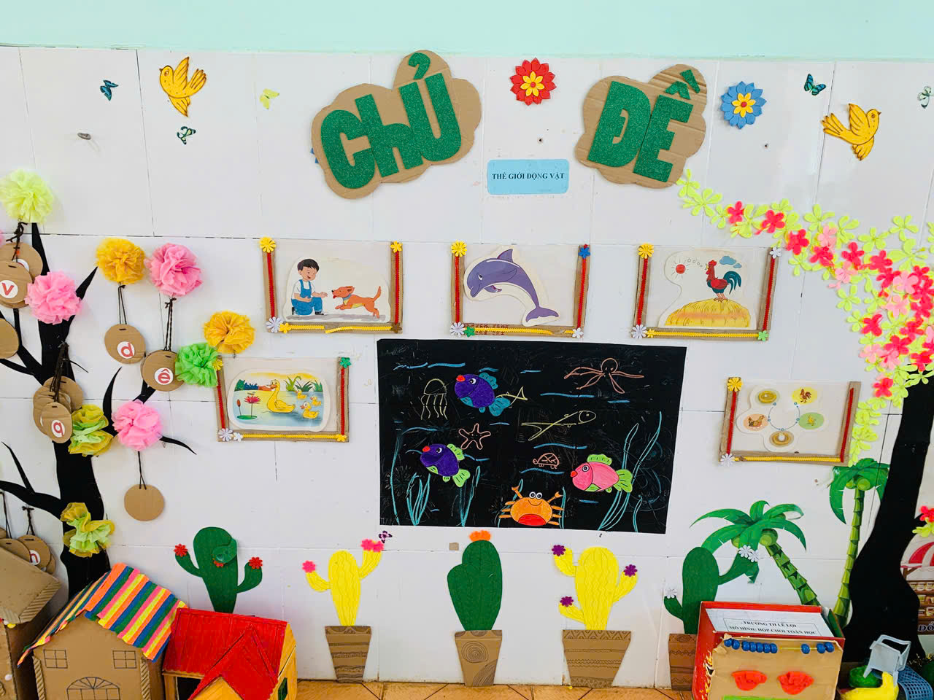
Trang trí các góc

Slide 14


NỘI DUNG
Tạo môi trường, lớp học thân thiện, lớp học vui vẻ và hạnh phúc
1
Cách thực hiện
02. Thiết lập nội quy lớp học rõ ràng, tạo động lực cho trẻ
03. Xây dựng môi trường lớp học tràn ngập yêu thương
Đưa ra các nội quy như: Giữ bàn ghế và lớp học sạch sẽ, phải chú ý lắng nghe cô nói, các con đừng ngại đặt câu hỏi, phải giơ tay khi các con muốn phát biểu, giúp đỡ người khác mọi lúc có thể…
Thực hiện cắm cờ bé ngoan, tuyên dương cuối tuần để khuyến khích trẻ làm việc tốt.
Giáo viên là người bạn lớn, luôn lắng nghe và chia sẻ với trẻ.
Đặt ra kỳ vọng tích cực cho lớp học (tốt bụng và trung thực, tôn trọng lẫn nhau, lắng nghe nhau nói, biết nói xin lỗi và cảm ơn, học và chơi 1 cách an toàn,đoàn kết nhường nhịn nhau…).

Slide 15
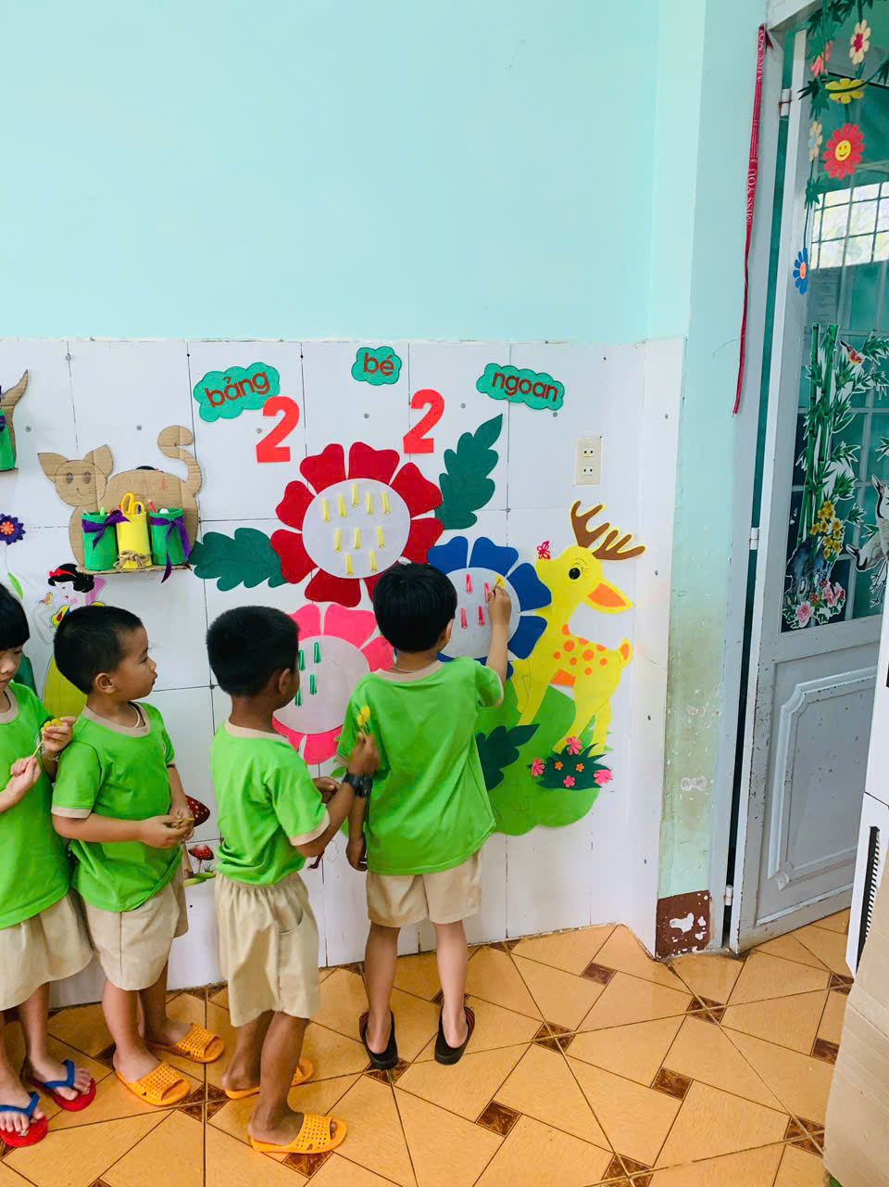
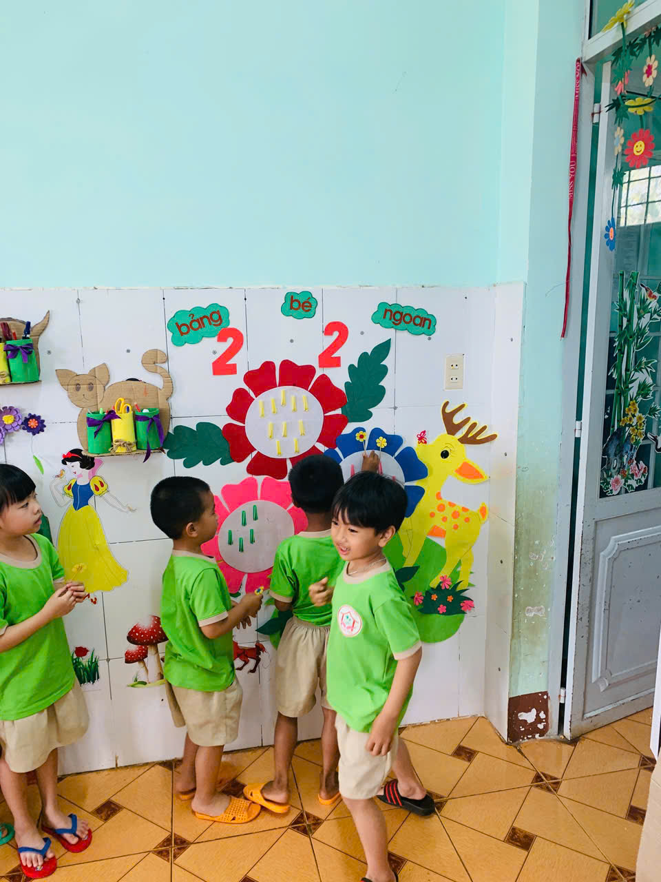
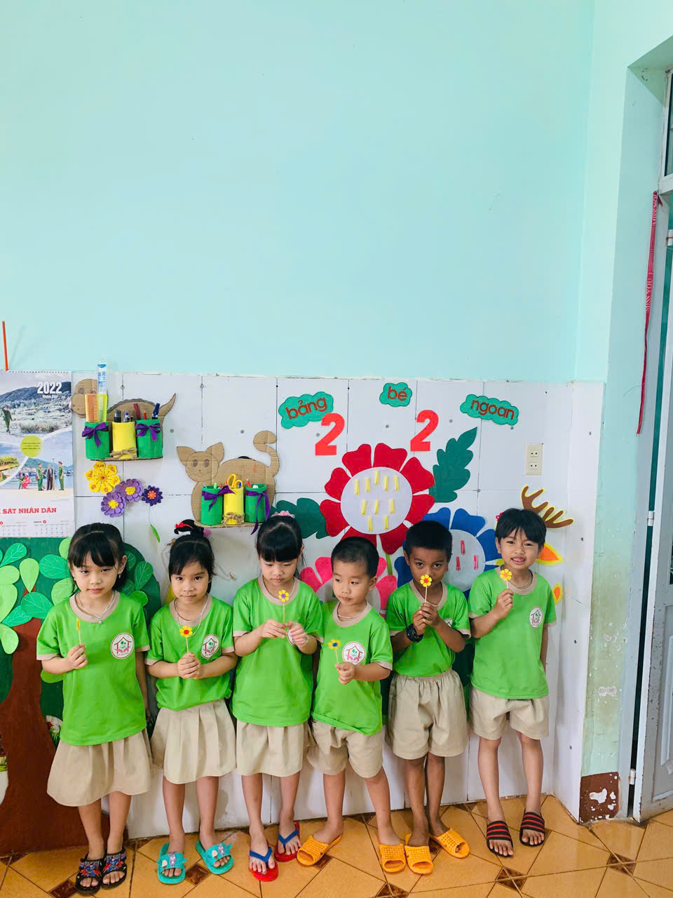
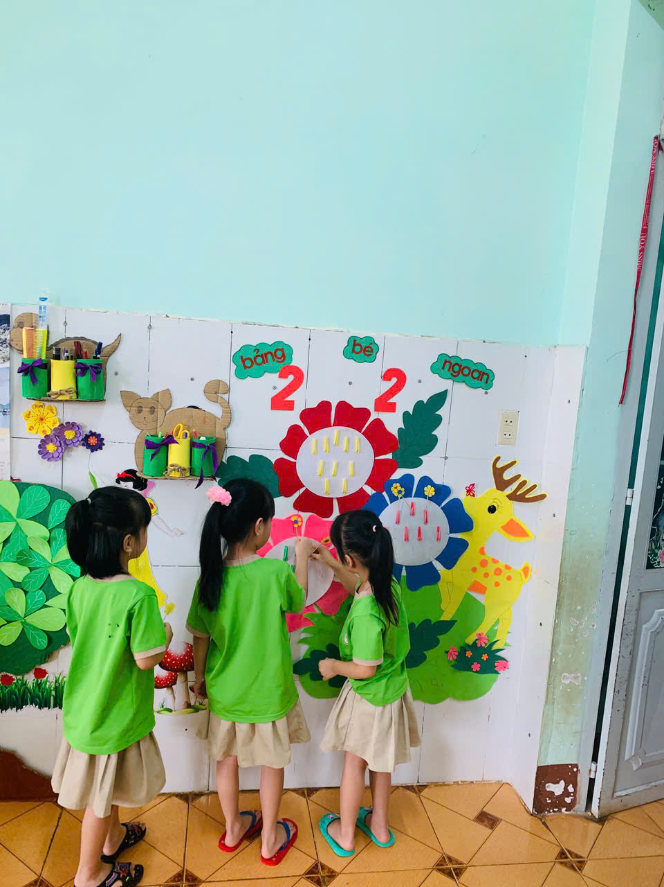
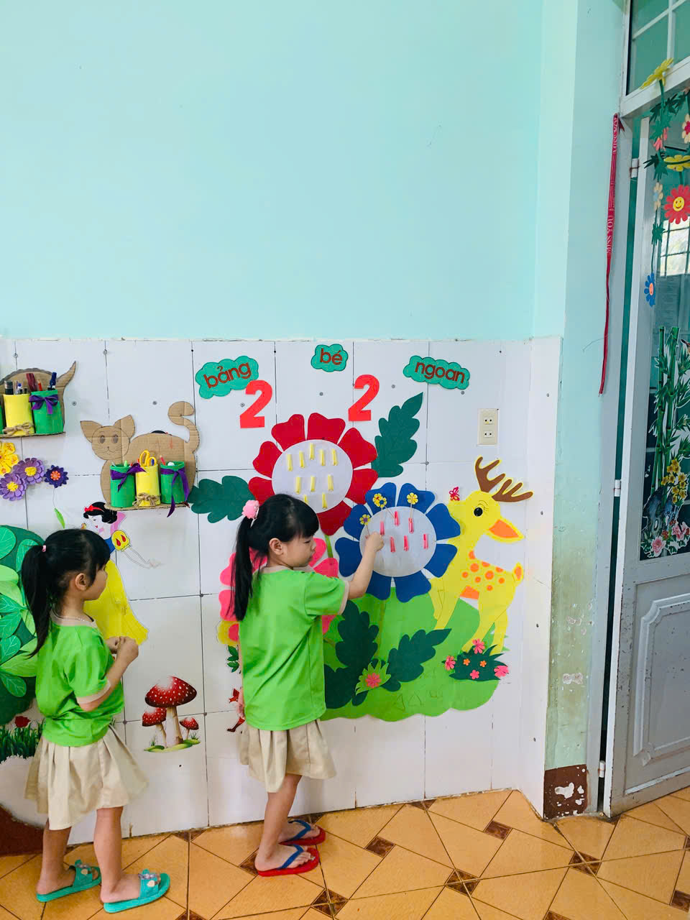
Các bé cắm cờ bé ngoan cuối ngày

Slide 16
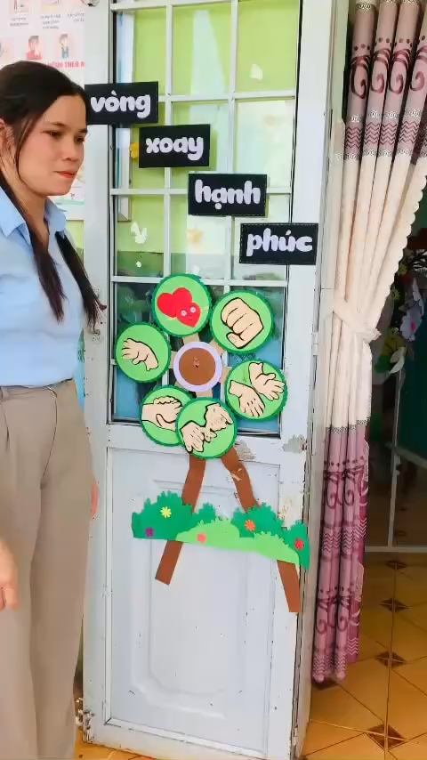

NỘI DUNG
Tạo môi trường, lớp học thân thiện, lớp học vui vẻ và hạnh phúc
1
Cách thực hiện
04. Tạo không khí vui vẻ ngay từ khi trẻ đến lớp
Thay vì chào cô theo cách truyền thống, trẻ được chọn cách chào theo sở thích (bắt tay, đập tay, ôm…).
Giúp trẻ cảm thấy vui vẻ, hào hứng và đón nhận tình yêu thương ngay khi bước vào lớp.

Slide 17
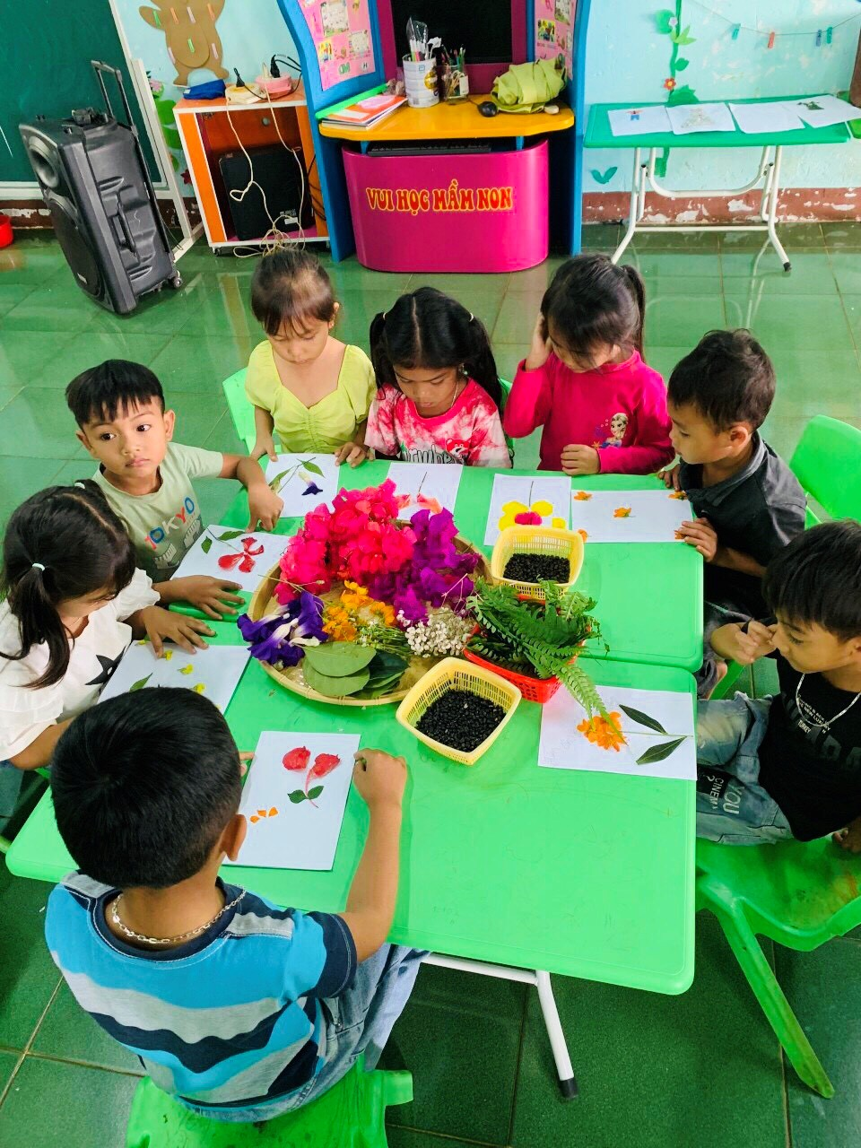
NỘI DUNG
Dạy trẻ biết giúp đỡ, chia sẻ thông qua các hoạt động mọi lúc mọi nơi
2
Cách thực hiện
Tích hợp giáo dục tình yêu thương qua hoạt động trải nghiệm:
Tổ chức ngày hội, ngày lễ để trẻ bày tỏ tình cảm, học kỹ năng sống.
Trẻ được trải nghiệm, thể hiện cảm xúc và chia sẻ với cô giáo, bạn bè, cha mẹ.
Ví dụ: Ngày 20/10, trẻ tự làm bưu thiếp tặng bà, mẹ để thể hiện tình cảm.
Trang trí bưu thiếp ngày 20/10

Slide 18
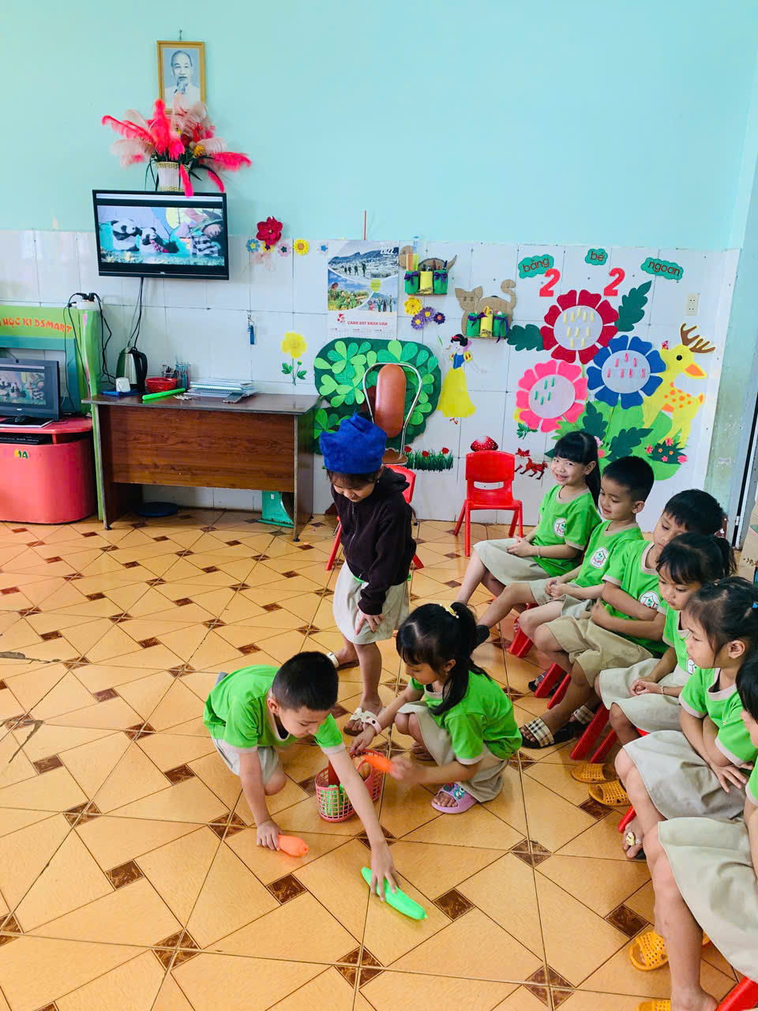
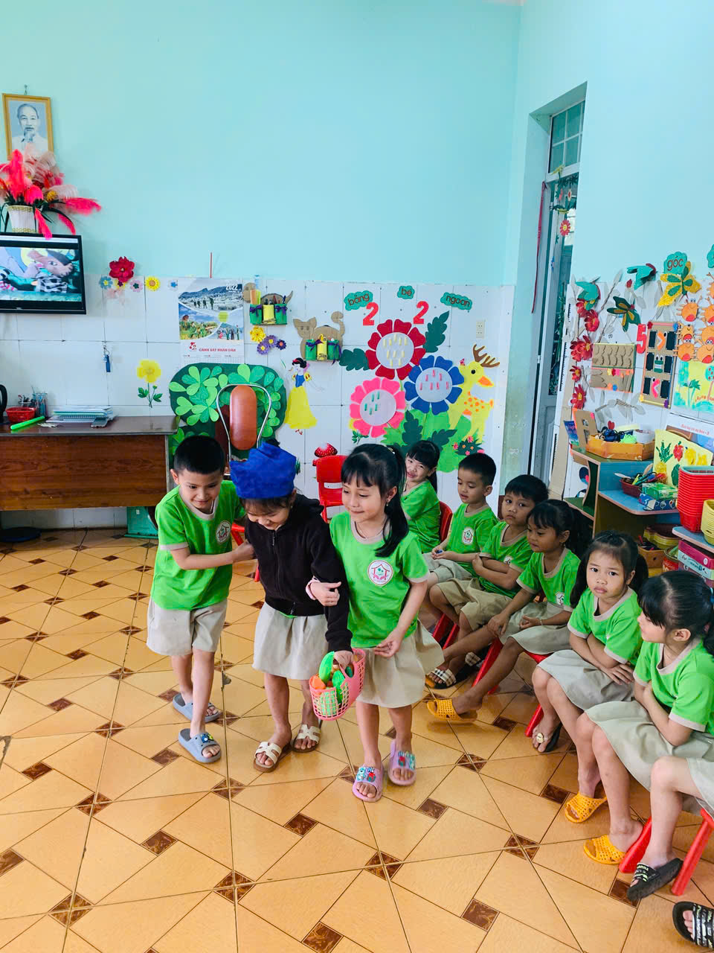
NỘI DUNG
Dạy trẻ biết giúp đỡ, chia sẻ thông qua các hoạt động mọi lúc mọi nơi
2
Cách thực hiện
Dạy trẻ xử lý tình huống thực tế về lòng nhân ái:
Trong các giờ hoạt động chiều, giáo viên tạo nhiều tình huống để trẻ thực hành giúp đỡ, chia sẻ.
Trẻ quen dần với các tình huống thực tế, không lúng túng mà tự tin, chủ động giúp đỡ người khác.
Ví dụ: Giúp người lớn tuổi qua đường, nhặt của rơi trả lại người mất, giúp đỡ người gặp tai nạn…
Tình huống: Giúp đỡ cụ già

Slide 19
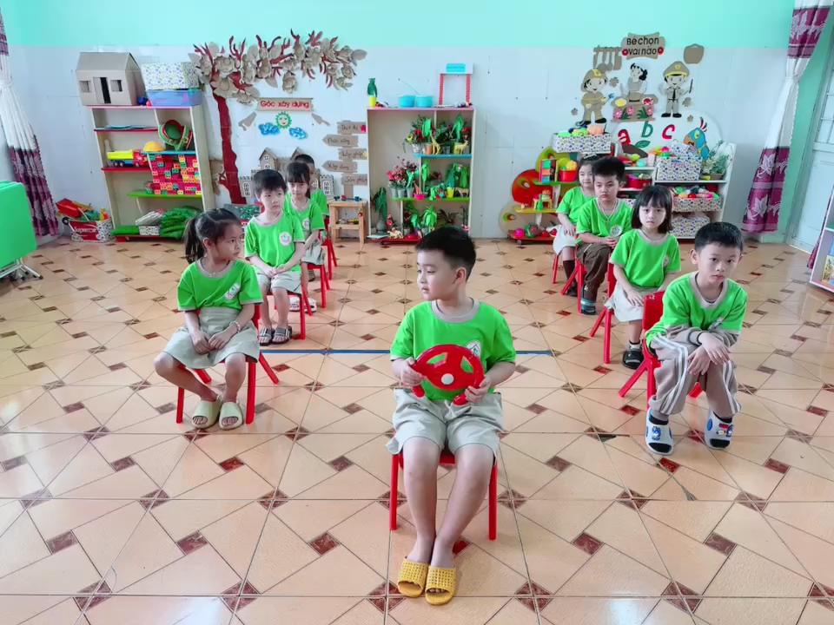
NỘI DUNG
Dạy trẻ biết giúp đỡ, chia sẻ thông qua các hoạt động mọi lúc mọi nơi
2
Video tình huống

Slide 20










NỘI DUNG
Phối hợp với phụ huynh
3
Cách thực hiện
Hỏi han, lắng nghe ý kiến phụ huynh để có phương pháp giáo dục phù hợp.
Giúp phụ huynh hiểu và đồng hành cùng giáo viên trong việc giáo dục trẻ.
Giáo viên thường xuyên trao đổi với phụ huynh về tình hình của trẻ ở lớp và ở nhà.
Chia sẻ hình ảnh, video về hoạt động của trẻ trên lớp qua Facebook, Zalo nhóm lớp.

Slide 21
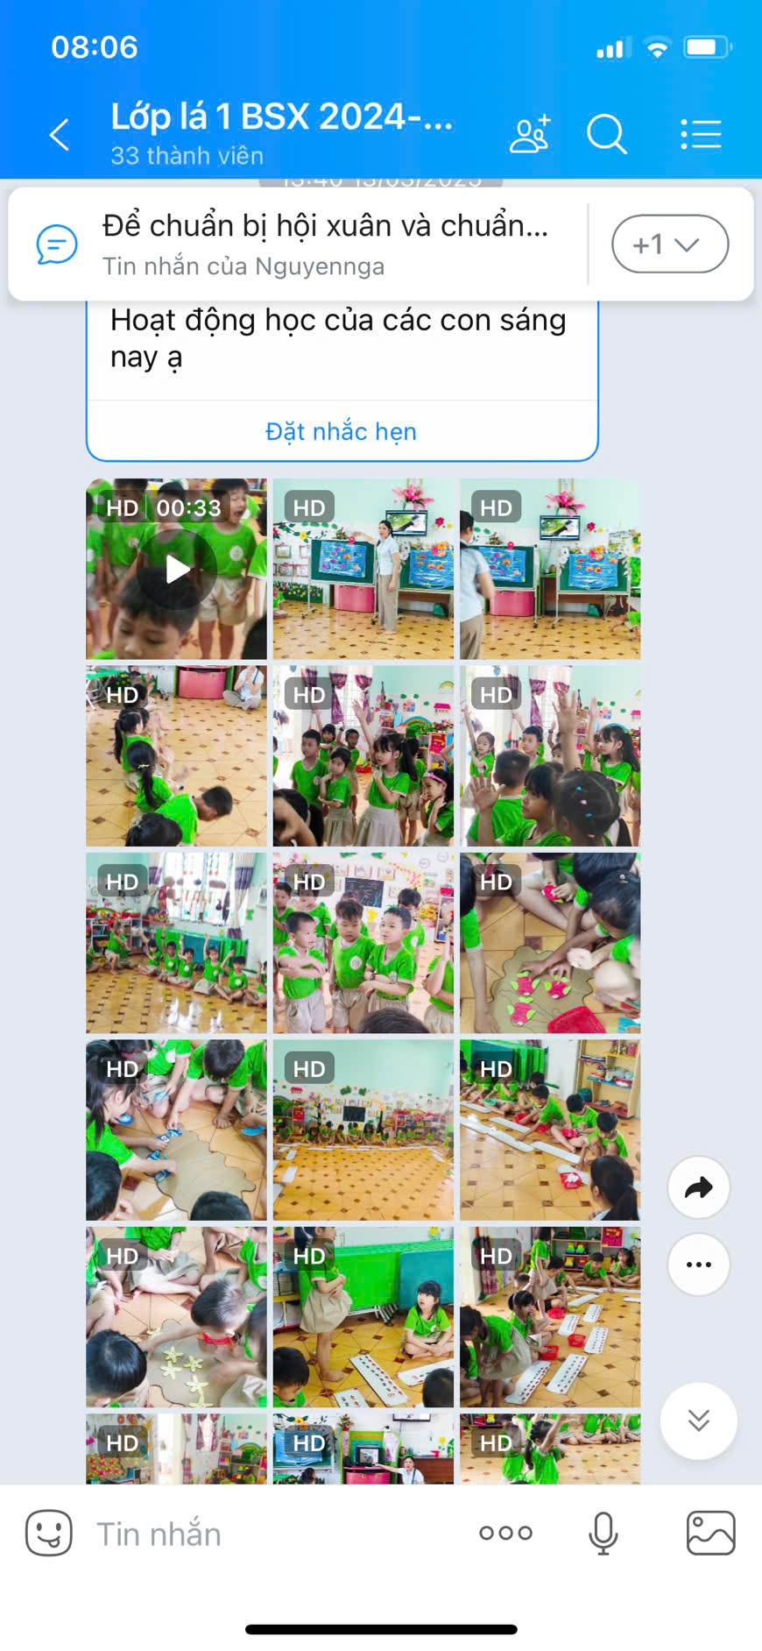
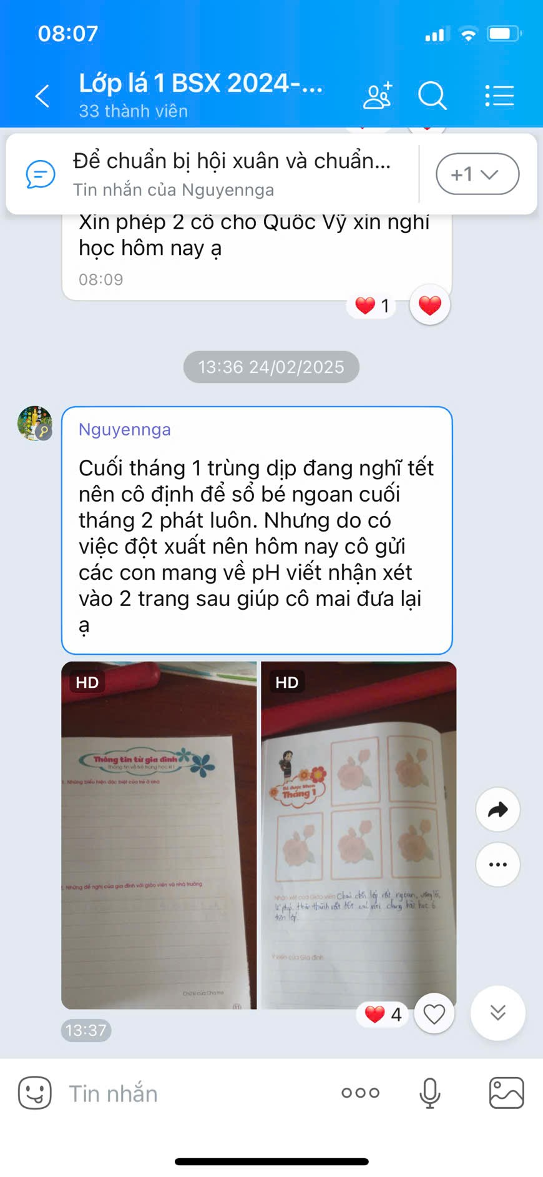
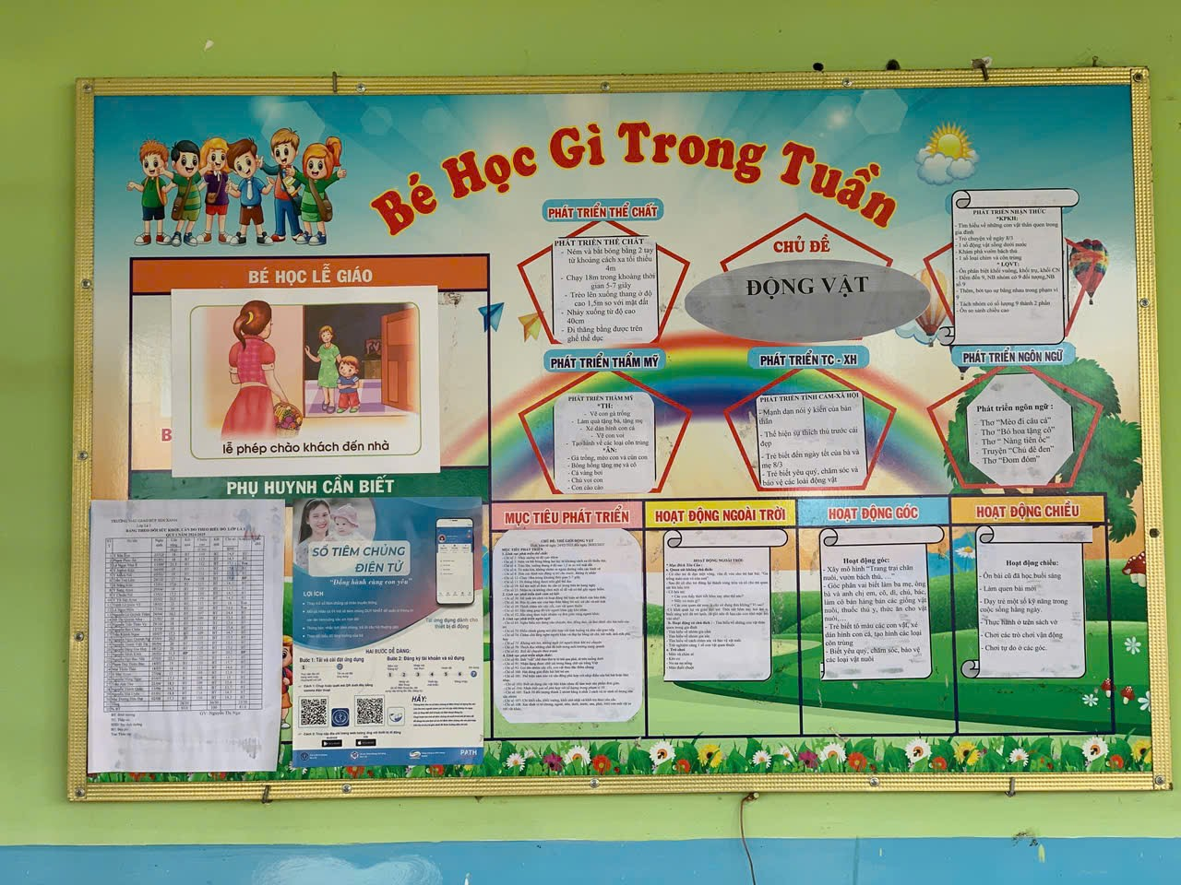
NỘI DUNG
Phối hợp với phụ huynh
3
Cách thực hiện
\
\
Chia sẻ hình ảnh, video về hoạt động của trẻ trên lớp qua Facebook, Zalo nhóm lớp.

Slide 22
2. Hiệu quả biện pháp
II.
PHẦNNỘI DUNG

Slide 23
2. Hiệu quả biện pháp
II.
Giờ đây các bé đều rất vui vẻ, tự tin khi đến lớp, thân thiết nhau hơn, không còn hiện tượng tranh giành đồ chơi hay đánh bạn nữa.
Các bé đã biết quan tâm chia sẽ với cô giáo và bạn bè, người thân, biết chia sẽ yêu thương với mọi người xung quanh.
Hai cháu bị tự kỷ nhẹ mặc dù có chút tiến bộ nhưng vẫn hạn chế hợp tác với cô và các bạn, vẫn hay chơi một mình, mất tập trung chú ý.
PHẦNNỘI DUNG

Slide 24
1. Bài học kinh nghiệm
III.
Giống như chắt lọc nguồn nước tinh khiết từ mạch nguồn yêu thương…
01
KẾT LUẬN
Giáo viên mầm non đóng vai trò quan trọng trong việc uốn nắn, giáo dục trẻ.
02
03
Phải kiên nhẫn, lắng nghe, khích lệ trẻ, đặc biệt với trẻ có khiếm khuyết (tự kỷ, tăng động).
Sự phối hợp của phụ huynh là yếu tố quan trọng giúp biện pháp đạt hiệu quả cao.
04

Slide 25


2. Kiến nghị, đề xuất
III.
KẾT LUẬN
01
02.
Các cấp lãnh đạo quan tâm, tạo điều kiện để giáo viên mầm non có môi trường tốt hơn, thúc đẩy sự sáng tạo trong giáo dục trẻ.
Tổ chức tập huấn, chuyên đề thường xuyên để giáo viên nâng cao chuyên môn, học hỏi kinh nghiệm.

Slide 26

Tôi xin chân thành cảm ơn
Ban giám khảo đã chú ý lắng nghe!

